Slide 1
화면설계서
See&Speech
2020110001 강현규

Slide 2
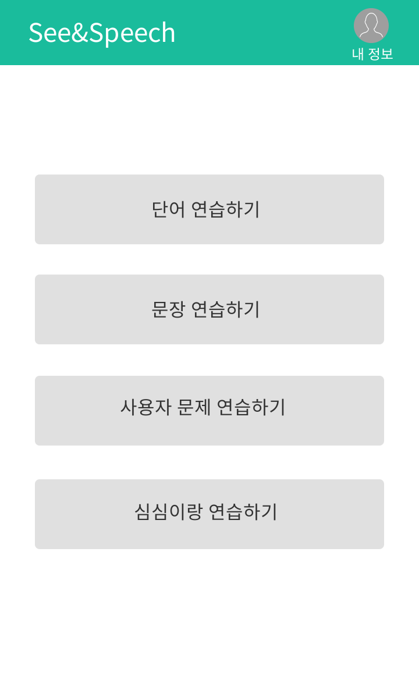
MAIN_1
공통
메인
MAIN_001
1
1
클릭 시, USER_001으로 이동
2
클릭 시, USER_008으로 이동
3
클릭 시, USER_016으로 이동
2
4
클릭 시, USER_011으로 이동
2
3
4

Slide 3
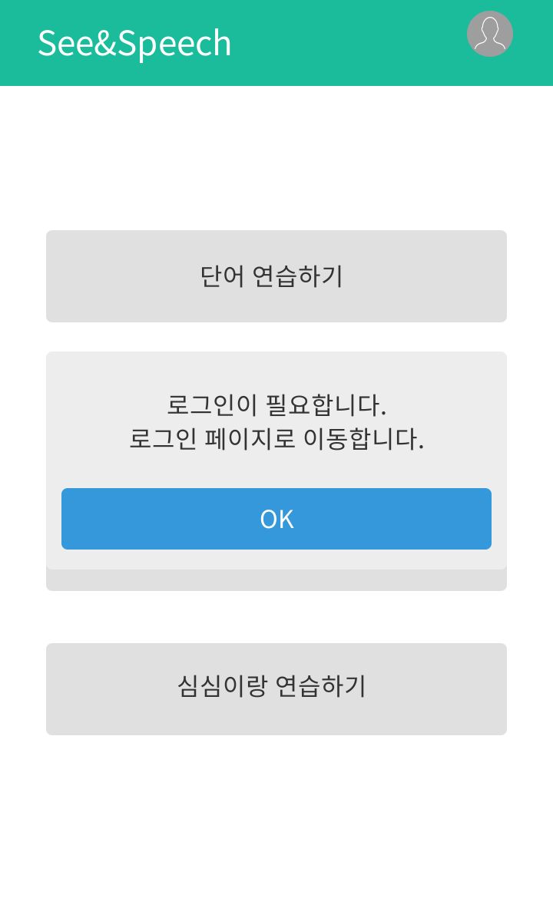
MAIN_2
공통
메인
MAIN_002
1
클릭 시, LOGIN_001로 이동
1

Slide 4
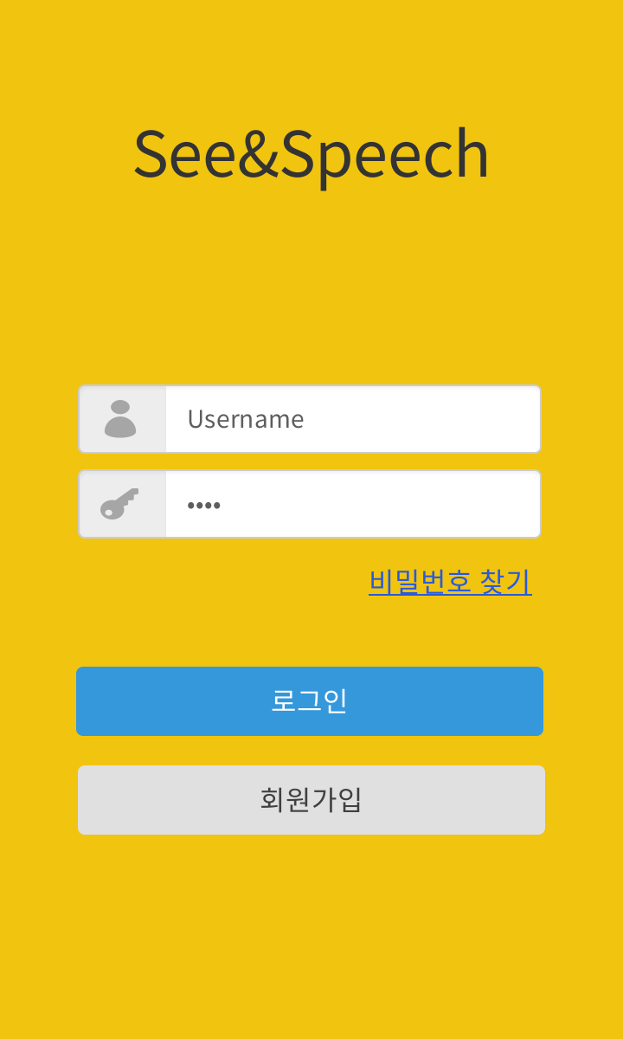
LOGIN_FORM
공통
로그인
LOGIN_001
1
공란일 경우 LOGIN_002로 이동
2
공란일 경우 LOGIN_003로 이동
3
사용자 정보가 없는 경우 LOGIN_004로 이동
4
로그인 성공 시, 유저인 경우에는 LOGIN_005로, 관리자인 경우에는 LOGIN_006으로 이동
1
5
클릭 시, REPW_001로 이동
2
5
3
4

Slide 5
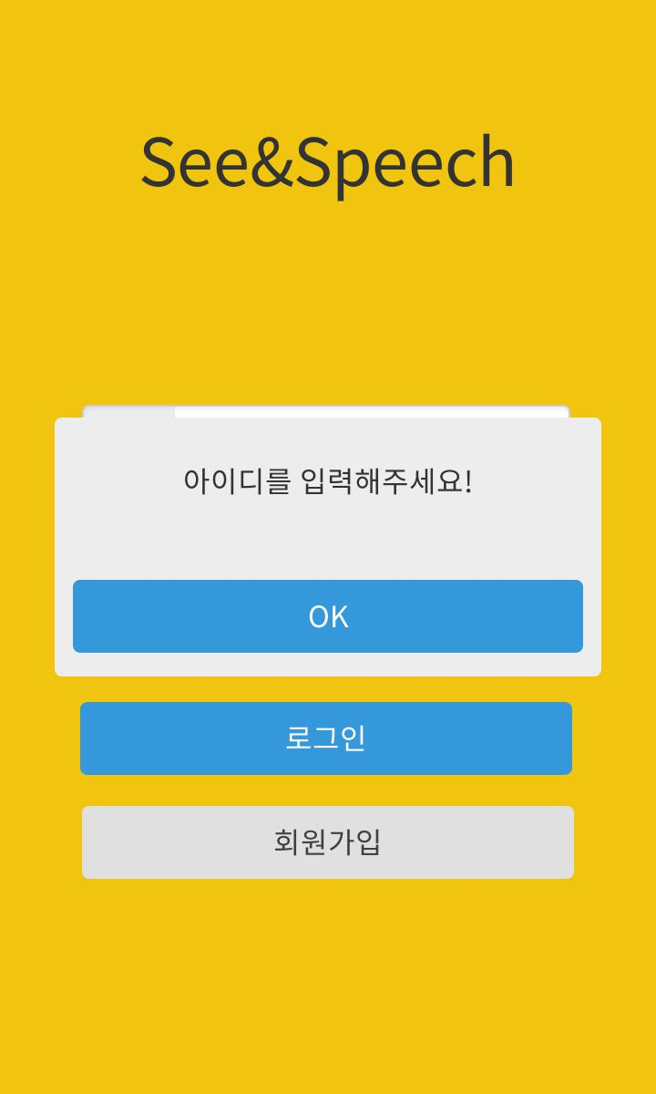
LOGIN_FALSE_1
공통
로그인
LOGIN_002
1
클릭 시, LOGIN_001로 이동
1

Slide 6
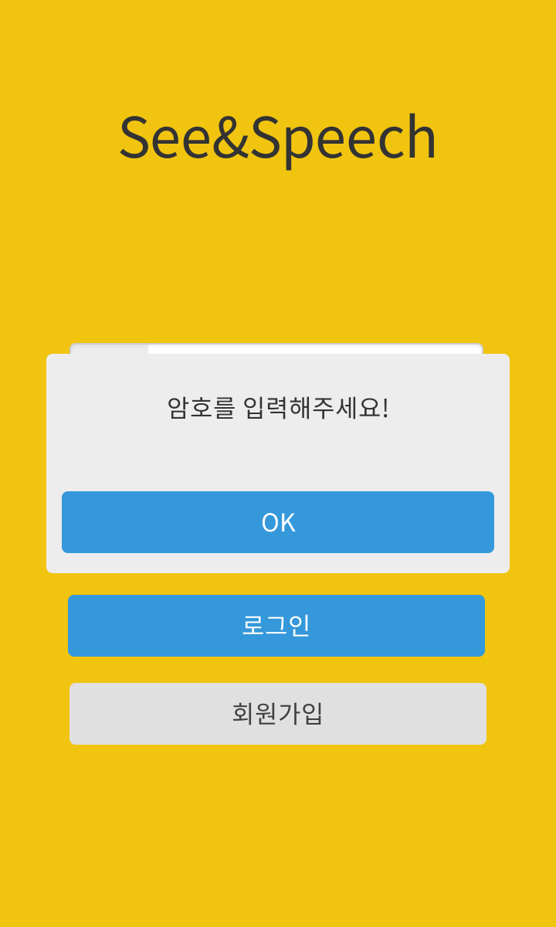
LOGIN_FALSE_2
공통
로그인
LOGIN_003
1
클릭 시, LOGIN_001로 이동
1

Slide 7
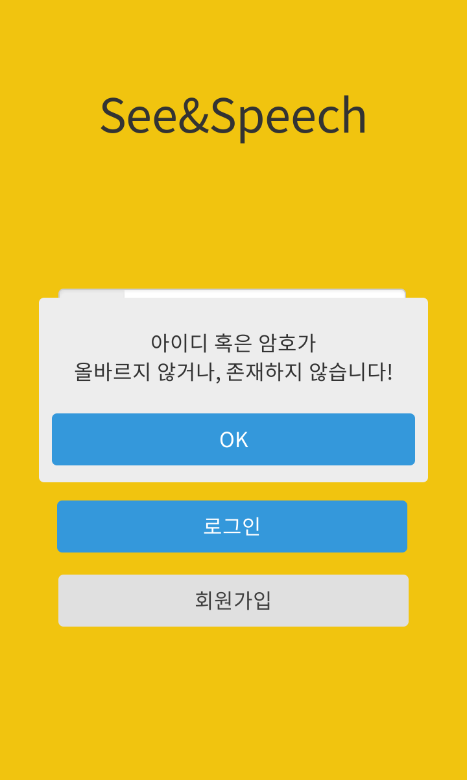
LOGIN_FALSE_4
공통
로그인
LOGIN_004
1
클릭 시, LOGIN_001로 이동
1

Slide 8
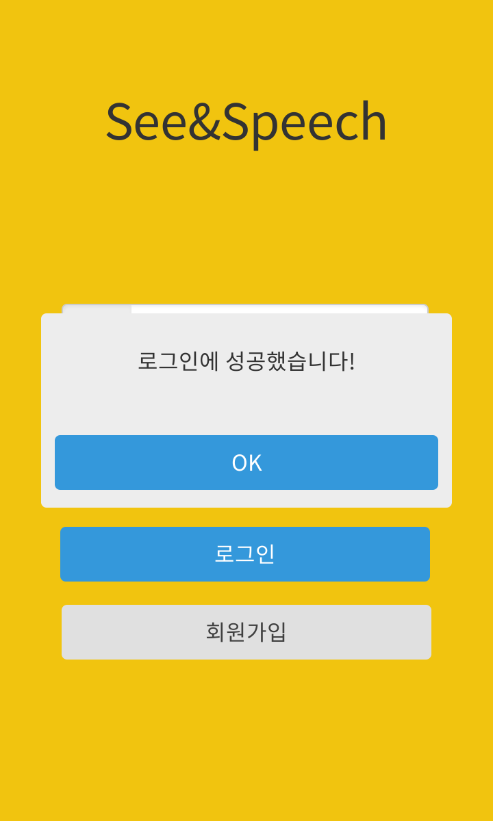
LOGIN_USER
공통
로그인
LOGIN_005
1
클릭 시, USER_001로 이동
1

Slide 9

LOGIN_ADMIN
공통
로그인
LOGIN_006
1
클릭 시, ADMIN_001로 이동
1

Slide 10
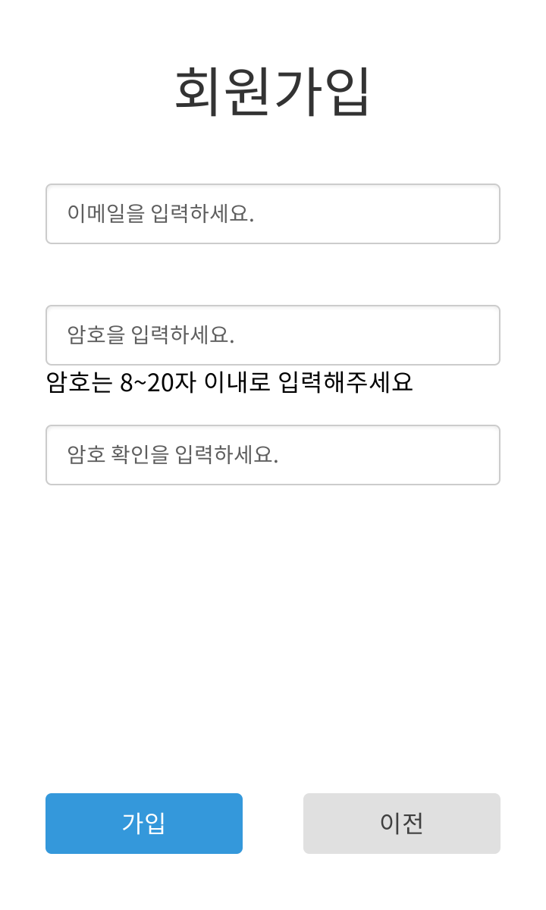
JOIN_FORM
공통
로그인 > 회원가입
JOIN_001
1
공란일 시, JOIN_002로 이동
이메일 형식 불일치 시, JOIN_002로 이동
2
공란일 시. JOIN_004로 이동
형식 불일치 시, JOIN_007로 이동
형식 일치 시. JOIN_006로 이동
1
공란일 시, JOIN_005로 이동
암호와 불일치 시, JOIN_008로 이동
3
4
이메일 중복 시, JOIN_003로 이동
회원 가입 성공 시, JOIN_009로 이동
2
5
클릭 시, LOGIN_001로 이동
3
4
5

Slide 11
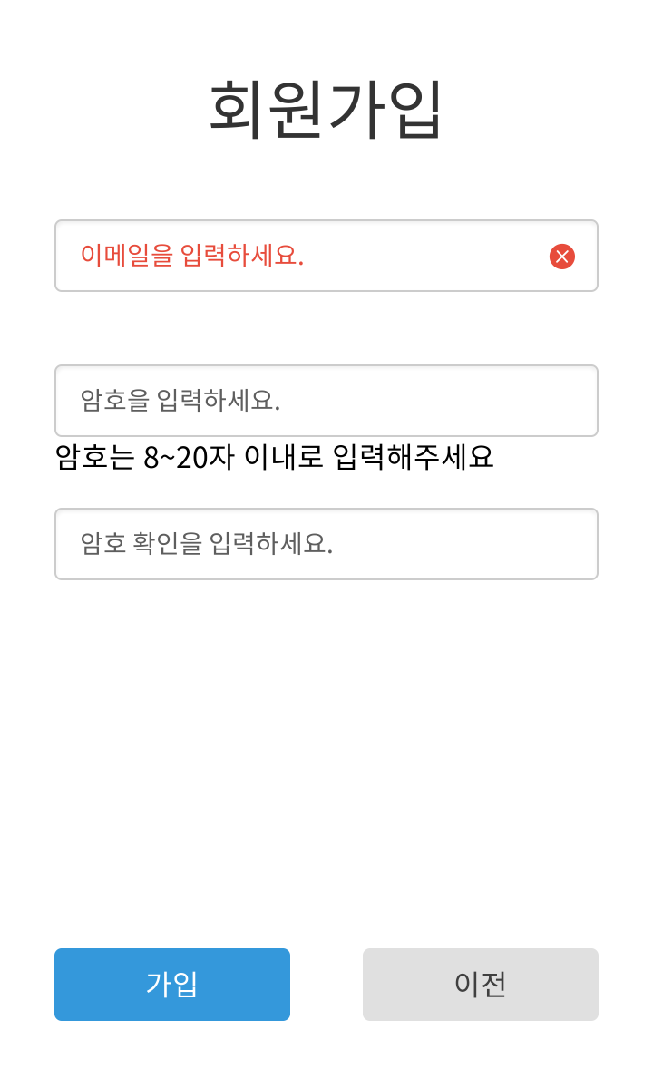
JOIN_FALSE_1
공통
로그인 > 회원가입
JOIN_002

Slide 12
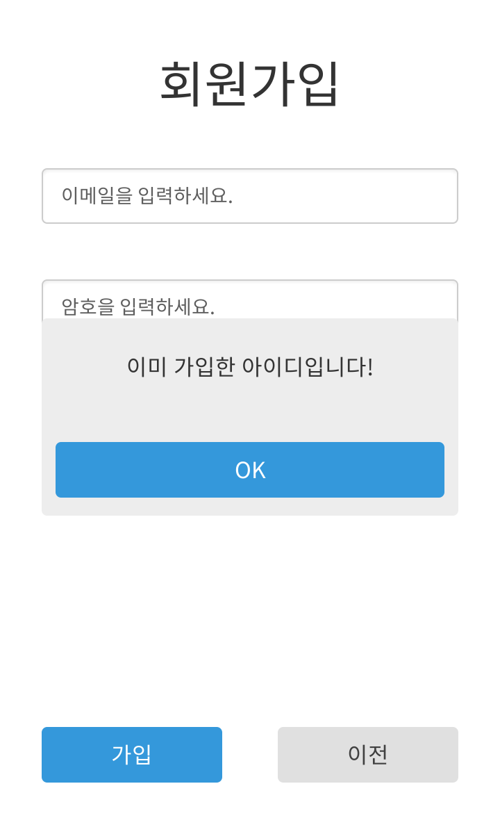
JOIN_FALSE_2
공통
로그인 > 회원가입
JOIN_003
1
클릭 시, JOIN_001로 이동
1

Slide 13
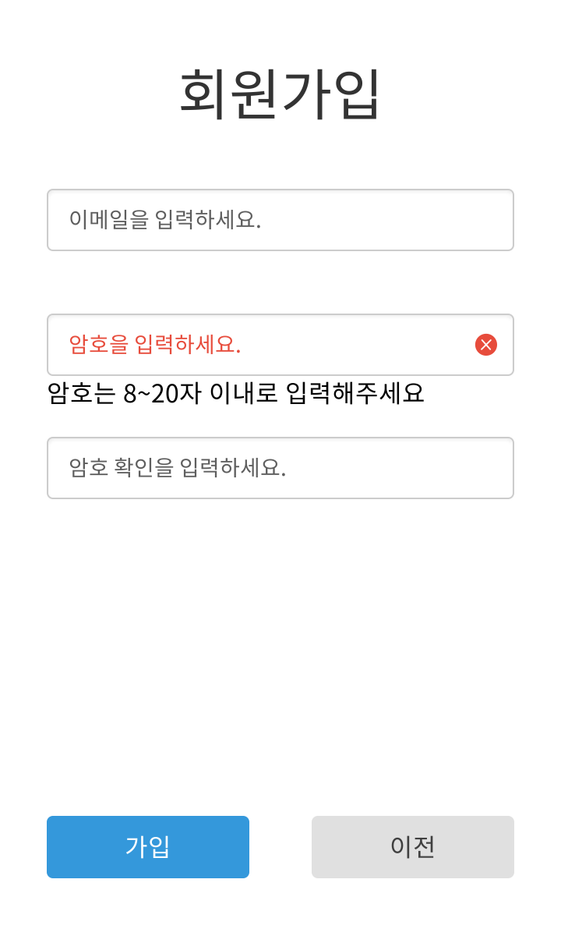
JOIN_FALSE_3
공통
로그인 > 회원가입
JOIN_004

Slide 14
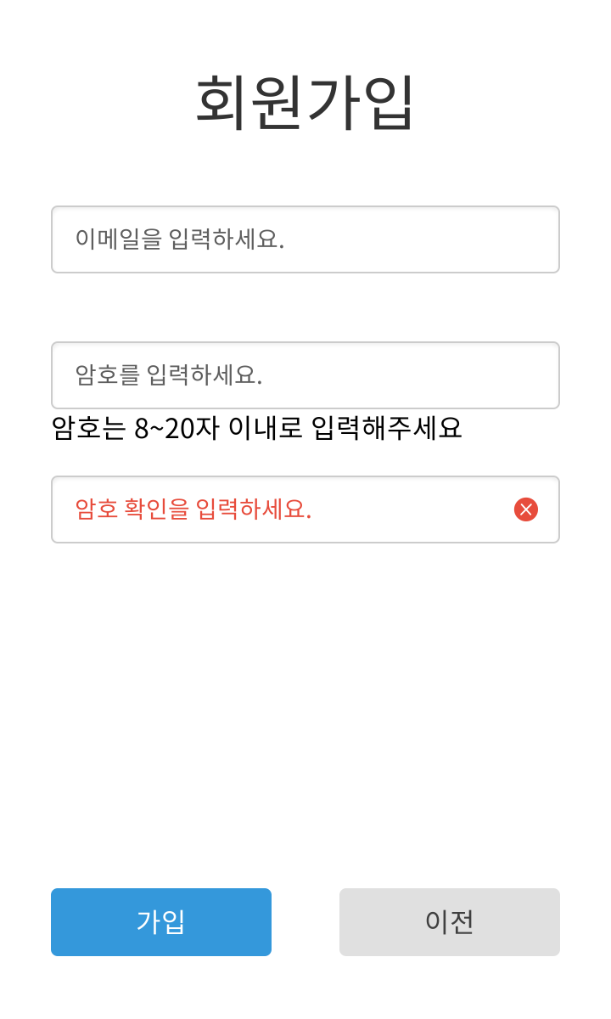
JOIN_FALSE_4
공통
로그인 > 회원가입
JOIN_005

Slide 15
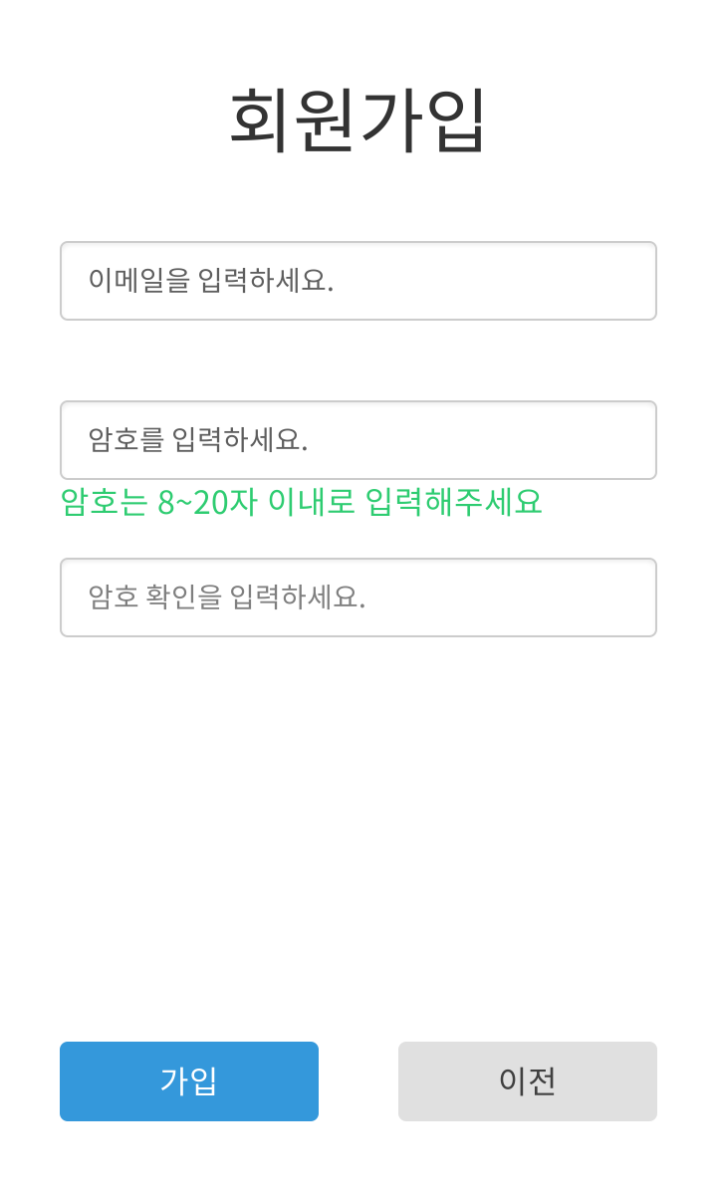
JOIN_TRUE_1
공통
로그인 > 회원가입
JOIN_006

Slide 16
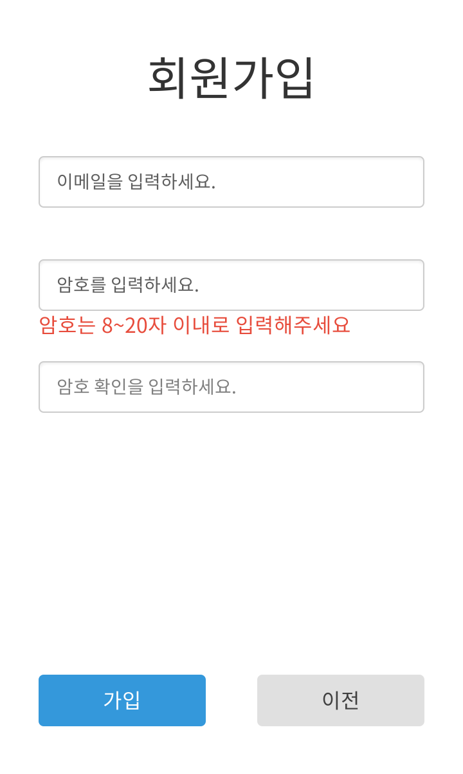
JOIN_FALSE_5
공통
로그인 > 회원가입
JOIN_007

Slide 17
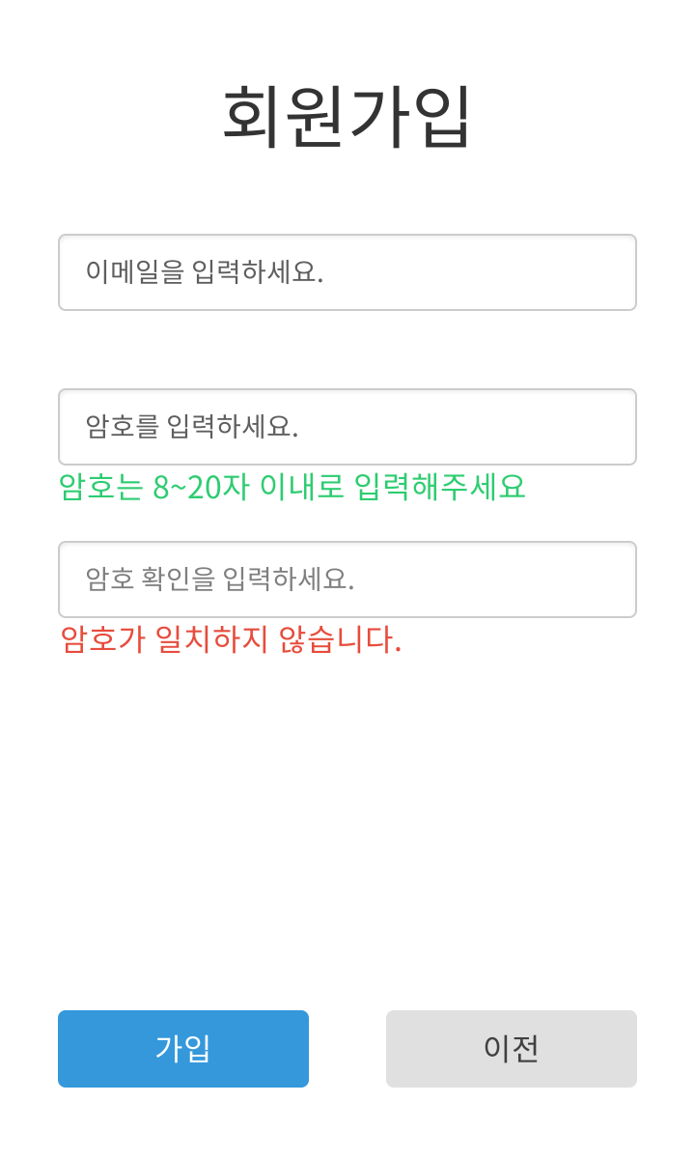
JOIN_FALSE_6
공통
로그인 > 회원가입
JOIN_008

Slide 18
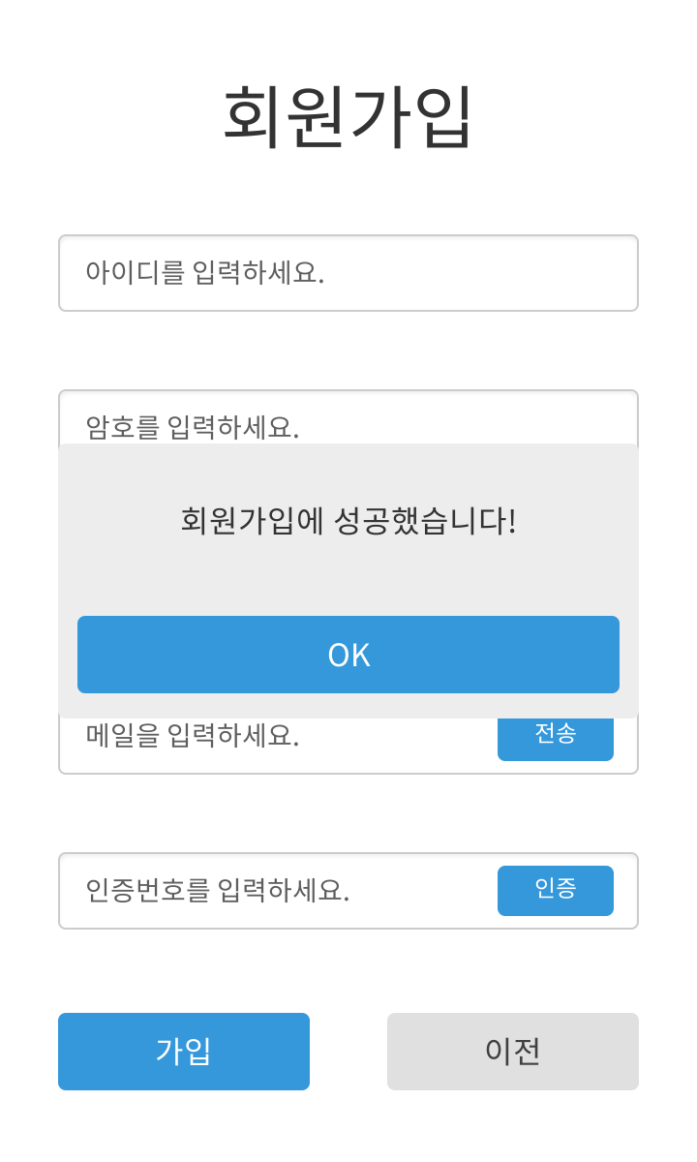
JOIN_TRUE_2
공통
로그인 > 회원가입
JOIN_009
1
클릭 시, JOIN_001로 이동
1

Slide 19
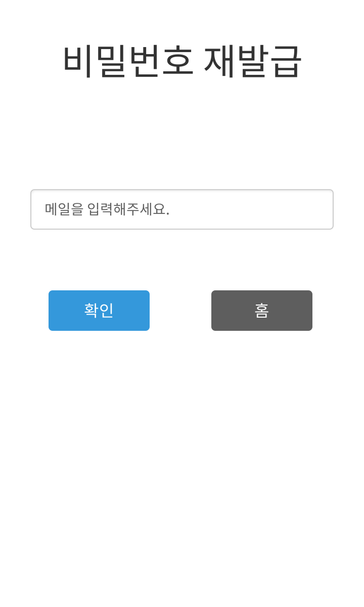
REPW_1
공통
로그인 > PW재발급
REPW_001
1
공란일 시, REPW_002로 이동
정보 불일치 시, REPW_003으로 이동
조회 성공 시, REPW_004로 이동
2
클릭 시, LOGIN_001로 이동
1
2

Slide 20
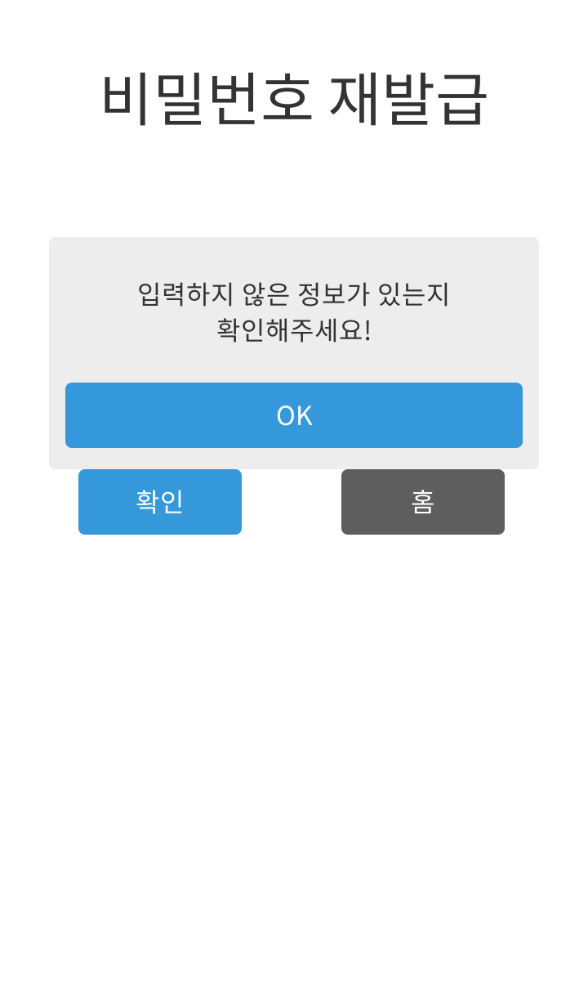
REPW_FALSE_1
공통
로그인 > PW재발급
REPW_002
1
클릭 시, REPW_001로 이동
1

Slide 21
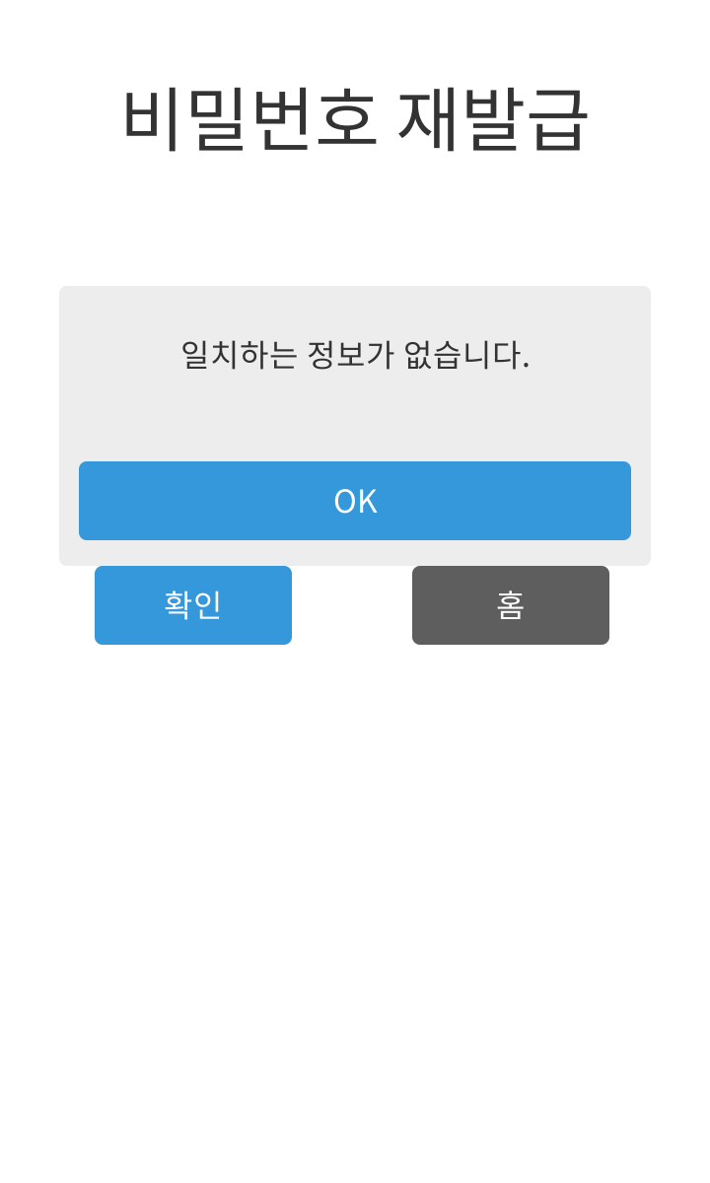
REPW_FALSE_2
공통
로그인 > PW재발급
REPW_003
1
클릭 시, REPW_001로 이동
1

Slide 22
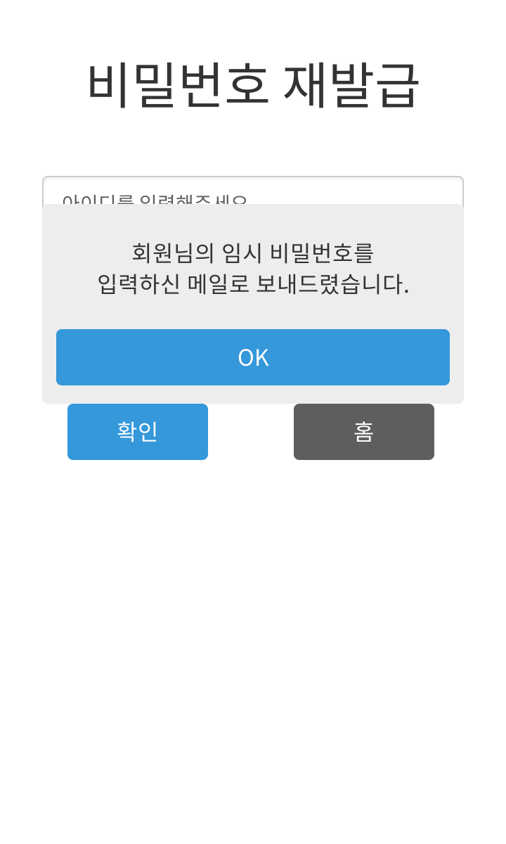
REPW_TRUE
공통
로그인 > PW재발급
REPW_004
1
클릭 시, LOGIN_001로 이동
1

Slide 23
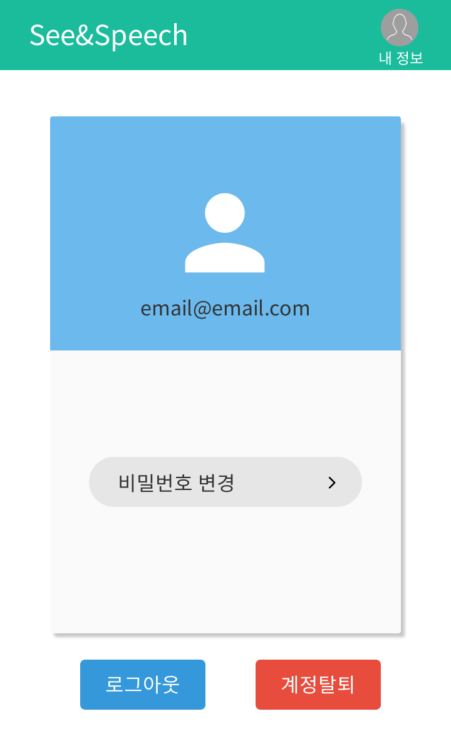
USER_INFO_1
사용자
메인 > 마이 페이지
USER_001
2
1
클릭 시, USER_002으로 이동
2
클릭 시, USER_001로 이동
3
클릭 시, USER_013로 이동
4
클릭 시, USER_014로 이동
1
3
4

Slide 24
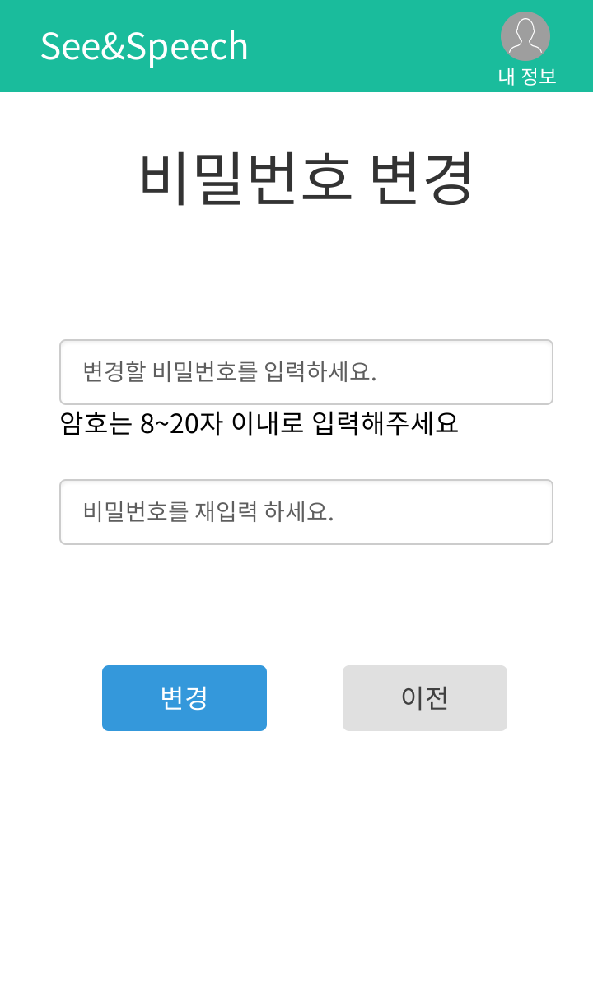
USER_REPW_MAIN
사용자
메인 > 마이 페이지 > 비번 변경
USER_002
1
공란 시, USER_003로 이동
형식 불일치 시, USRE_004로 이동
형식 일치 시, USER_005로 이동
2
공란 시, USER_003로 이동
암호와 불일치 시, USER_ 006로 이동
3
성공 시, USER_007로 이동
4
클릭 시. USER_001로 이동
1
2
3
4

Slide 25
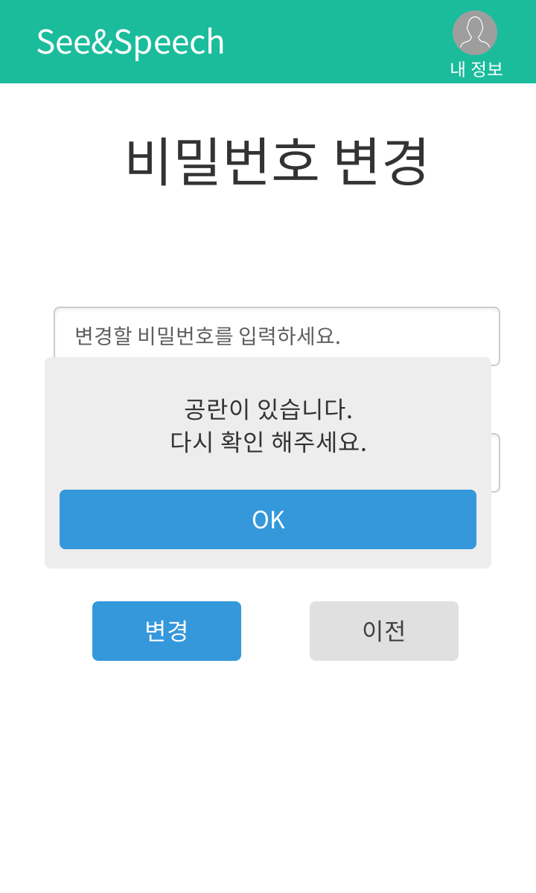
USER_REPW_FALSE_1
사용자
메인 > 마이 페이지 > 비번 변경
USER_003
1
클릭 시, USER_002로 이동
1

Slide 26
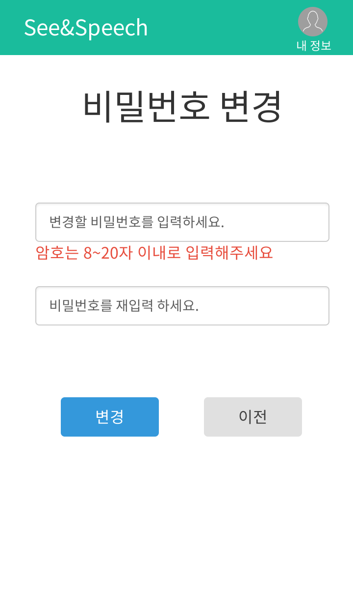
USER_REPW_FALSE_2
사용자
메인 > 마이 페이지 > 비번 변경
USER_004

Slide 27
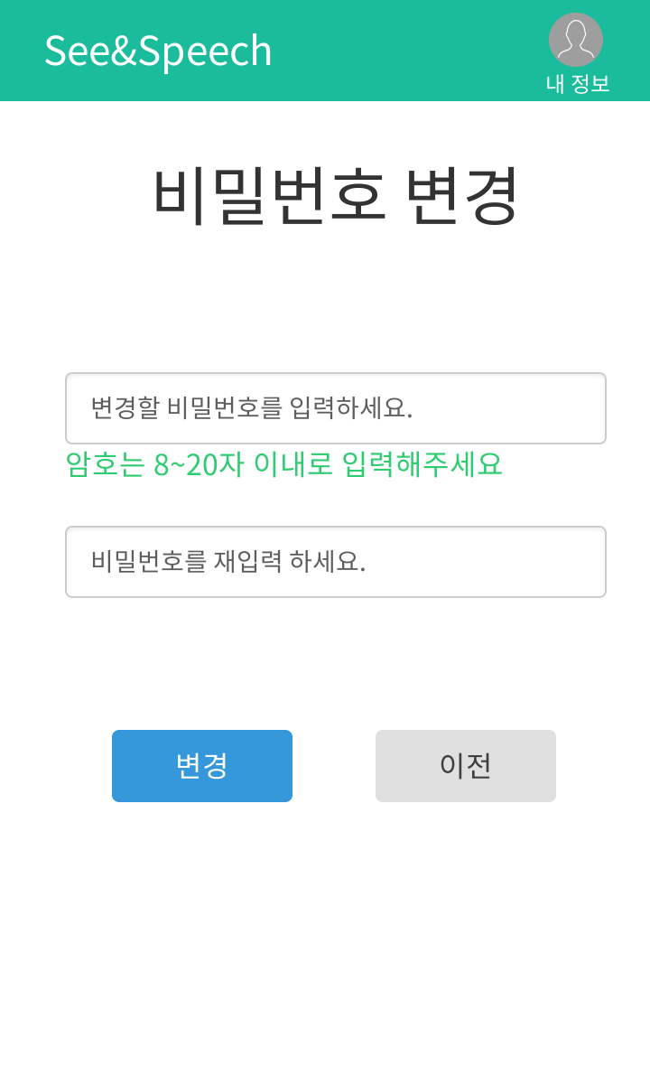
USER_REPW_TRUE_1
사용자
메인 > 마이 페이지 > 비번 변경
USER_005

Slide 28
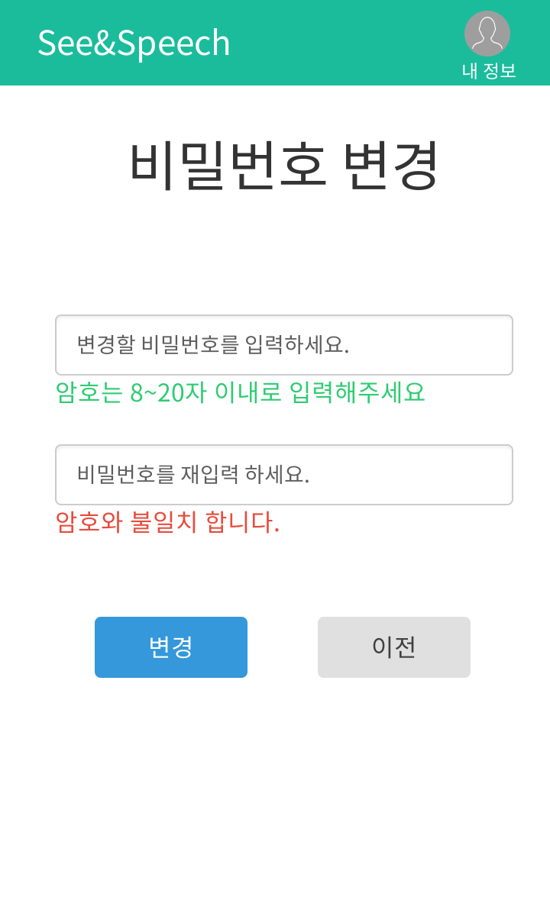
USER_REPW_FALSE_3
사용자
메인 > 마이 페이지 > 비번 변경
USER_006

Slide 29
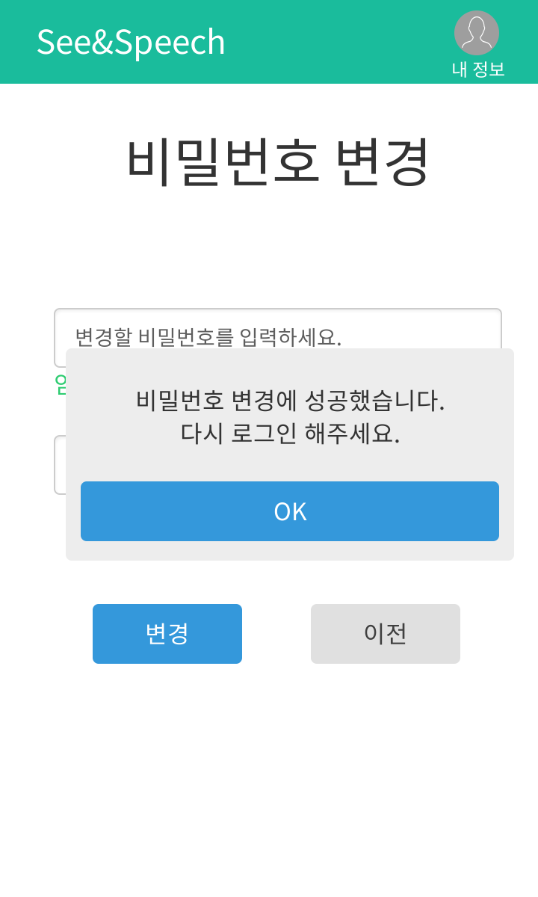
USER_REPW_TRUE_2
사용자
메인 > 마이 페이지 > 비번 변경
USER_007
1
클릭 시, LOGIN_001으로 이동
1

Slide 30
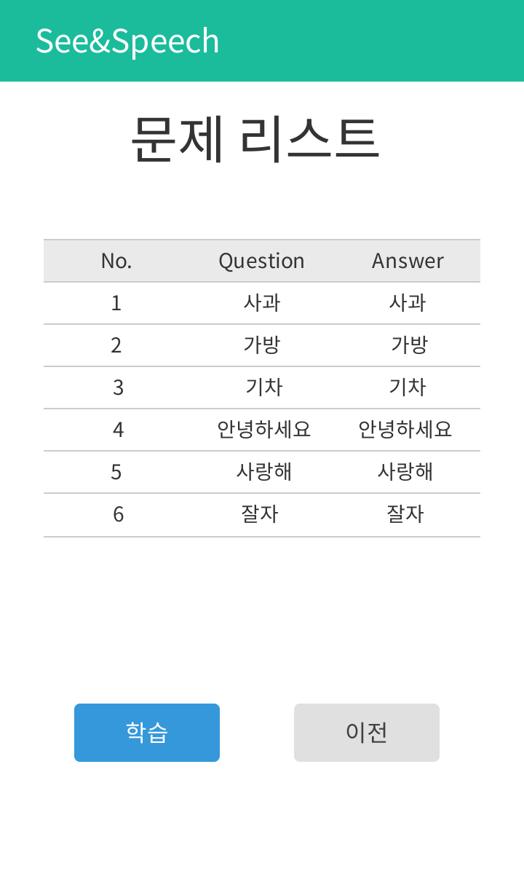
USER_PLAY_1
사용자
메인 > 문제 풀기
USER_008
1
클릭 시, USER_009로 이동
2
클릭 시, MAIN_001로 이동
1
2

Slide 31
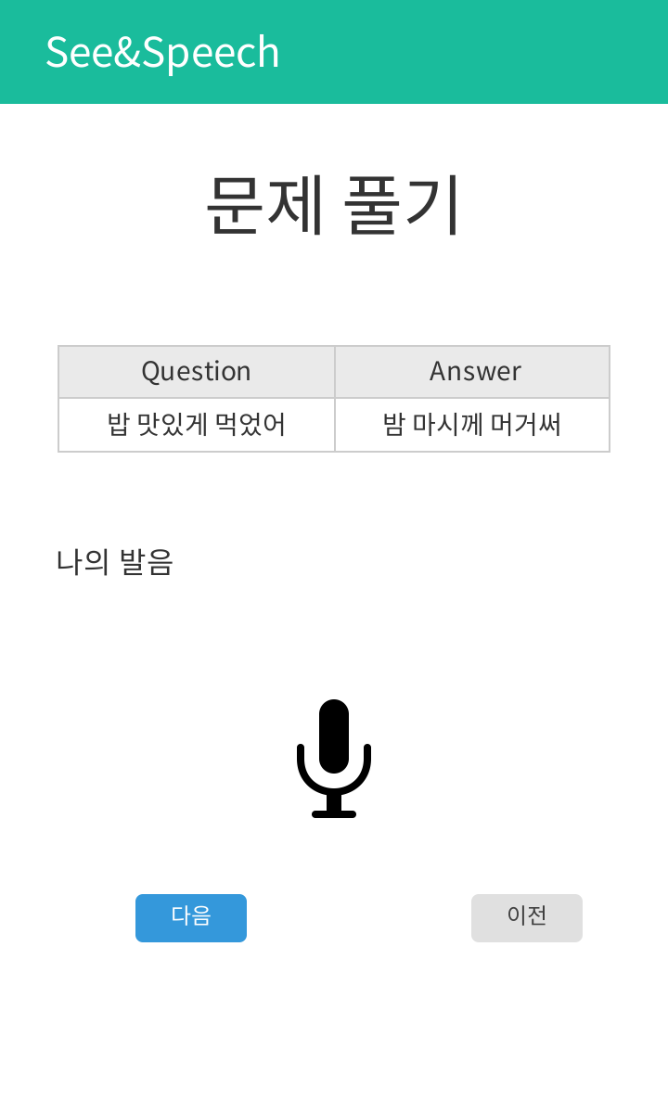
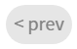
USER_PLAY_2
사용자
메인 > 문제 풀기
USER_009
1
클릭 시, USER_010로 이동
4
2
클릭 시, USER_010로 이동
3
클릭 시, USER_010로 이동
4
클릭 시, USER_008로 이동
1
2
3

Slide 32
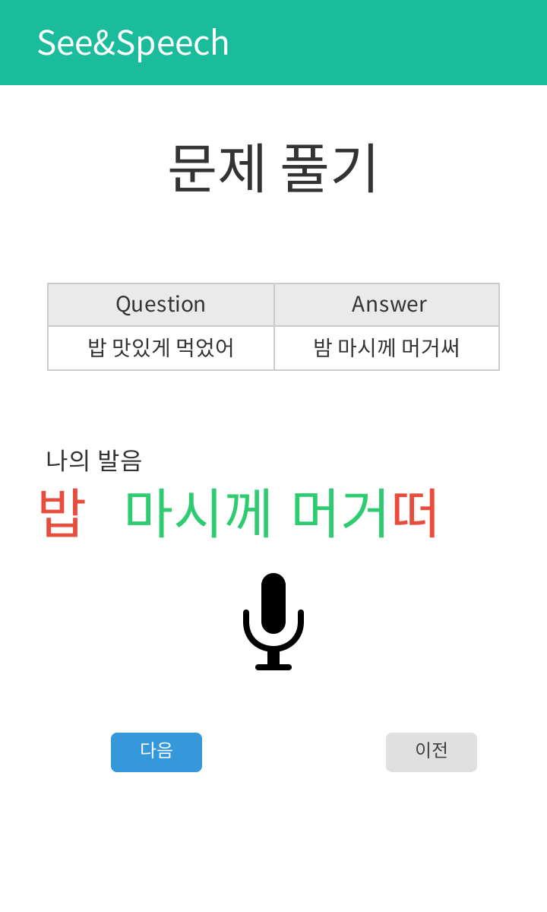
USER_PLAY_3
사용자
메인 > 문제 풀기
USER_010
1
클릭 시, USER_010로 이동
4
2
클릭 시, USER_010로 이동
3
클릭 시, USER_010로 이동
4
클릭 시, USER_008로 이동
1
2
3

Slide 33
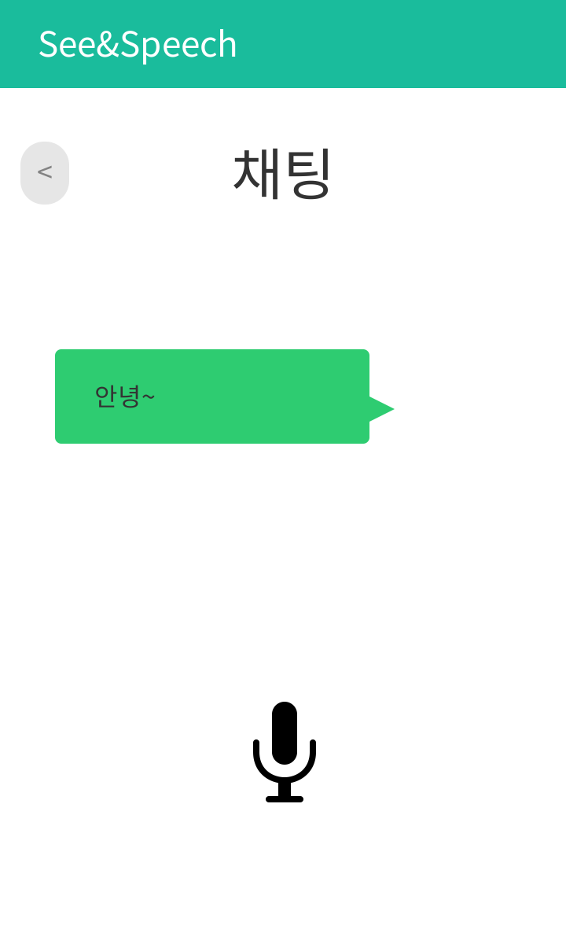
USER_PLAY_4
사용자
메인 > 음성 채팅
USER_011
1
클릭 시, MAIN_001으로 이동
1
2
클릭 시, USER_012으로 이동
2

Slide 34
USER_PLAY_5
사용자
메인 > 음성 채팅
USER_012
1
클릭 시, MAIN_001으로 이동
1
2
클릭 시, USER_012으로 이동
안녕
2

Slide 35
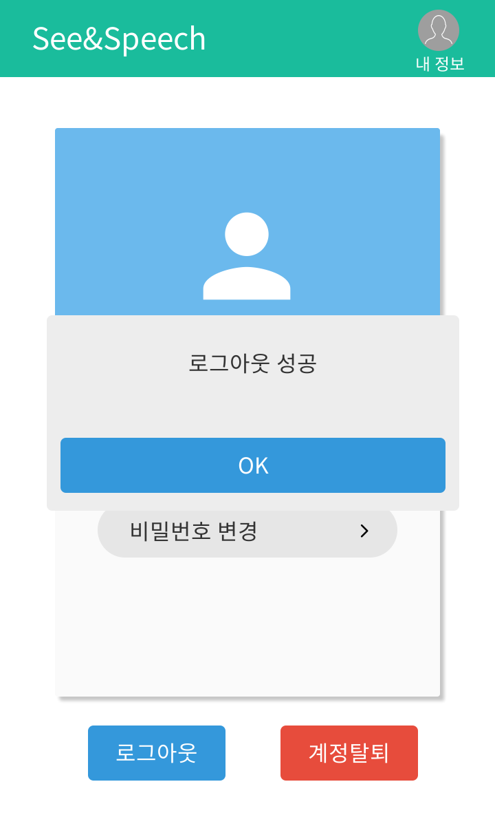
USER_INFO_1
사용자
메인 > 마이 페이지
USER_013
1
클릭 시, LOGIN_001으로 이동
1

Slide 36
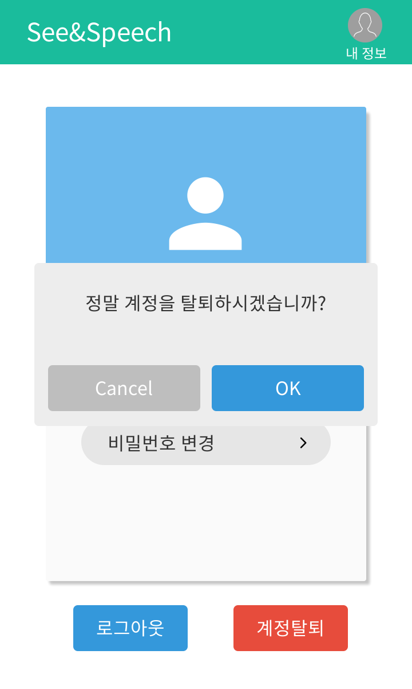
USER_INFO_2
사용자
메인 > 마이 페이지
USER_014
1
클릭 시, USER_015으로 이동
2
클릭 시, USER_001으로 이동
2
1

Slide 37
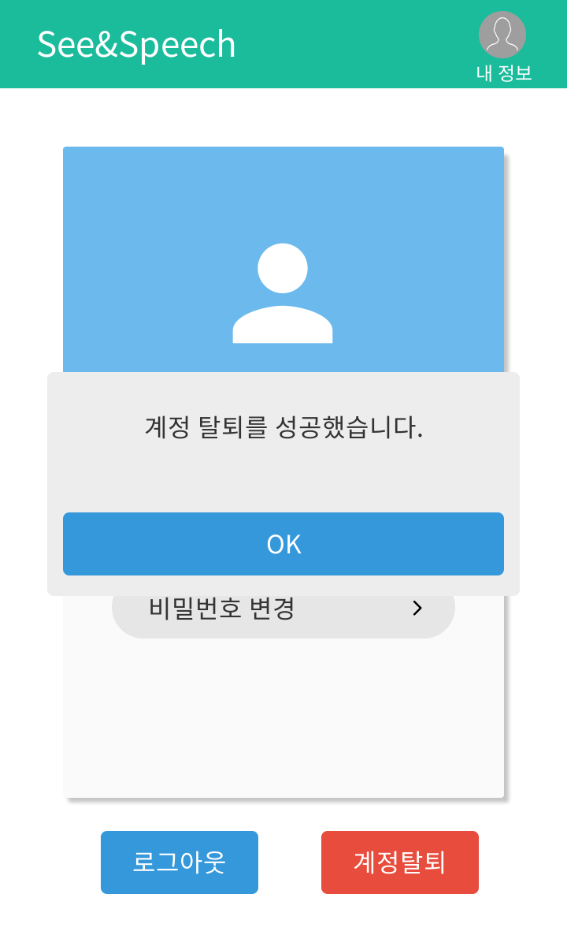
USER_INFO_3
사용자
메인 > 마이 페이지
USER_015
1
클릭 시, LOGIN_001으로 이동
1

Slide 38
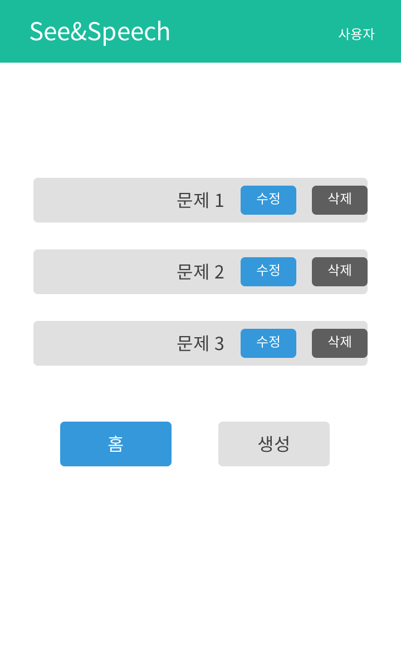
USER_QUIZ_1
사용자
메인 > 사용자 문제 리스트
USER_015
1
클릭 시, MAIN_001으로 이동
2
클릭 시, USER_016으로 이동
3
클릭 시, ADMIN_003 으로 이동
2
3
4
4
클릭 시, 문제 리스트 삭제
2
3
4
클릭 시, ADMIN_003 으로 이동
5
2
3
4
1
5

Slide 39
USER_QUIZ_2
사용자
메인 > 사용자 문제 리스트 상세
USER_016
1
클릭 시, USER_009 으로 이동
2
클릭 시, USER_015으로 이동
1
2

Slide 40
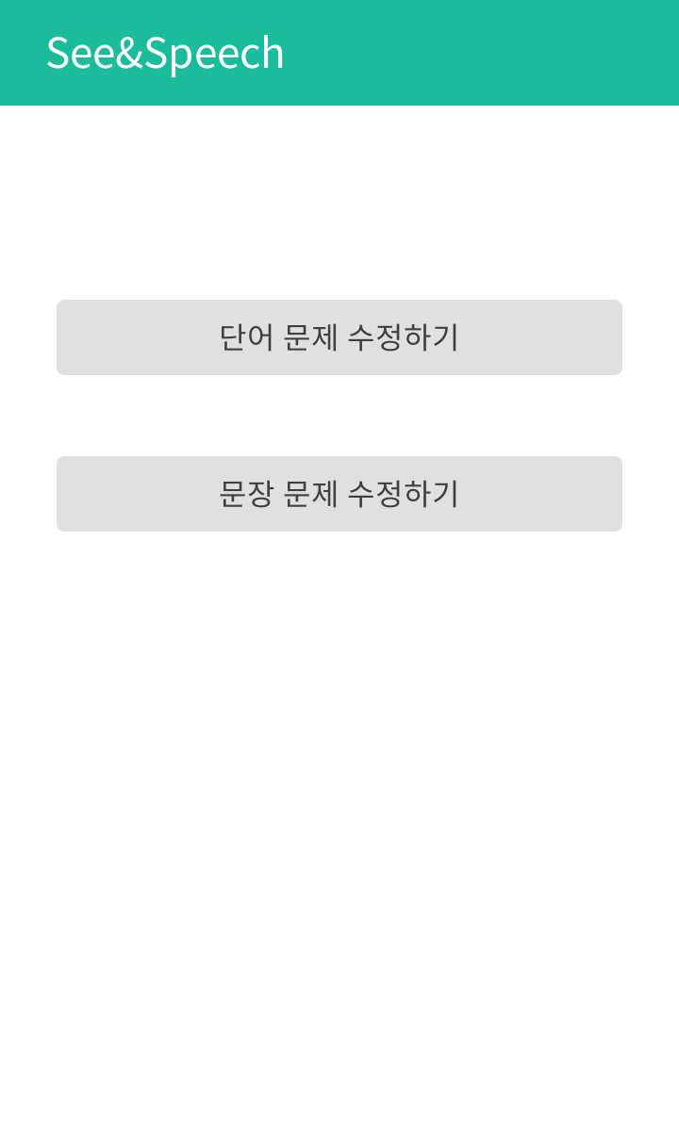
ADMIN_MAIN
사용자
관리자 메인
ADMIN_001
1
클릭 시, ADMIN_002으로 이동
1
1

Slide 41
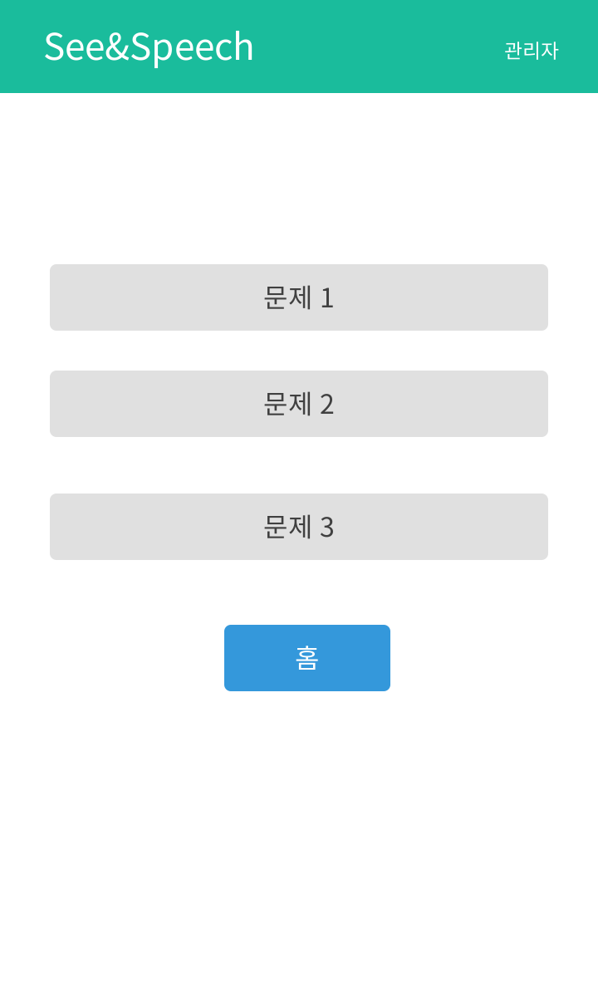
ADMIN_MANAGE_1
관리자
관리자 메인 > 문제 관리
ADMIN_002
1
클릭 시, ADMIN_001로 이동
클릭 시, ADMIN_003로 이동
2
2
2
2
1

Slide 42
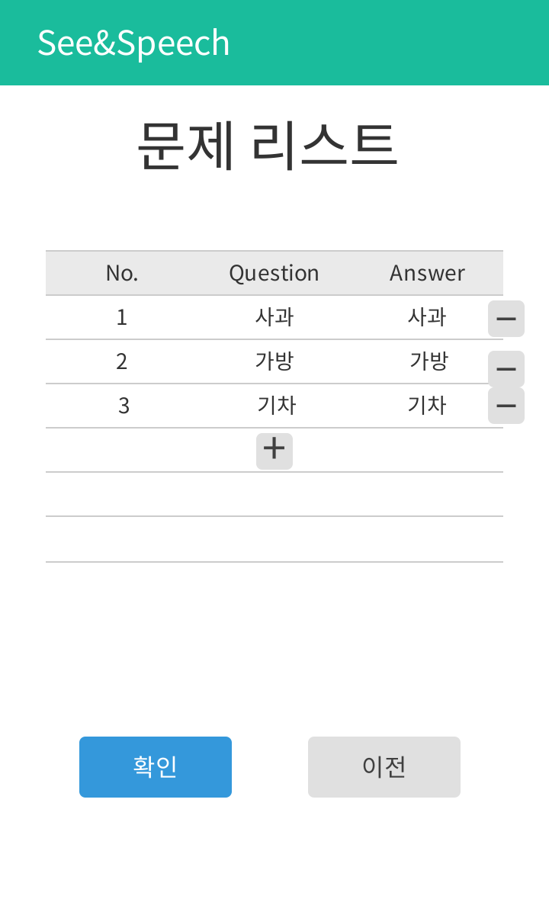
ADMIN_MANAGE_2
관리자
관리자 메인 > 문제 관리
ADMIN_003
1
클릭 시, ADMIN_002로 이동
클릭 시, ADMIN_004로 이동
2
3
클릭 시, ADMIN_007로 이동
2
2
2
3
1

Slide 43
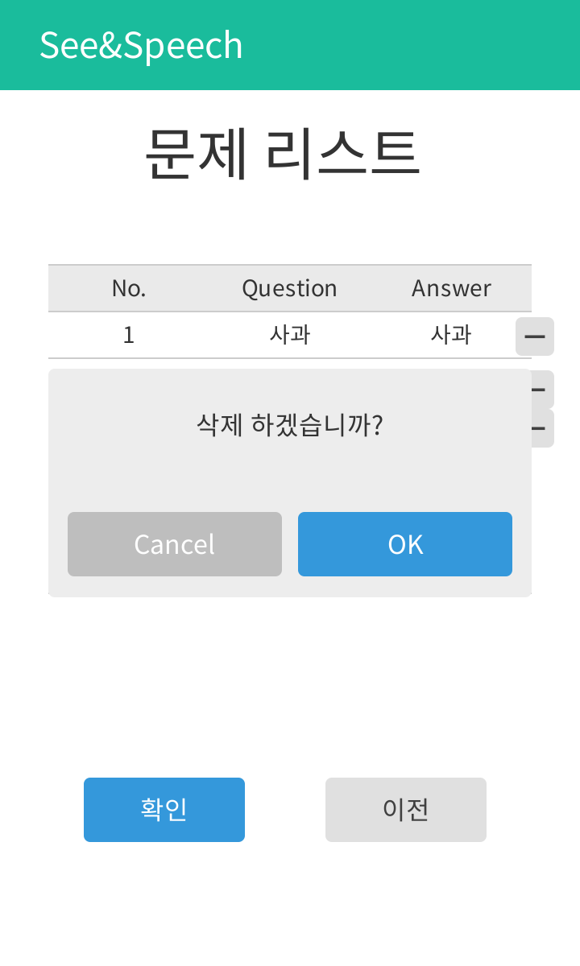
ADMIN_MANAGE_3
관리자
관리자 메인 > 문제 관리 > 삭제
ADMIN_004
1
클릭 시, ADMIN_003로 이동
클릭 시, ADMIN_005로 이동
2
2
1

Slide 44
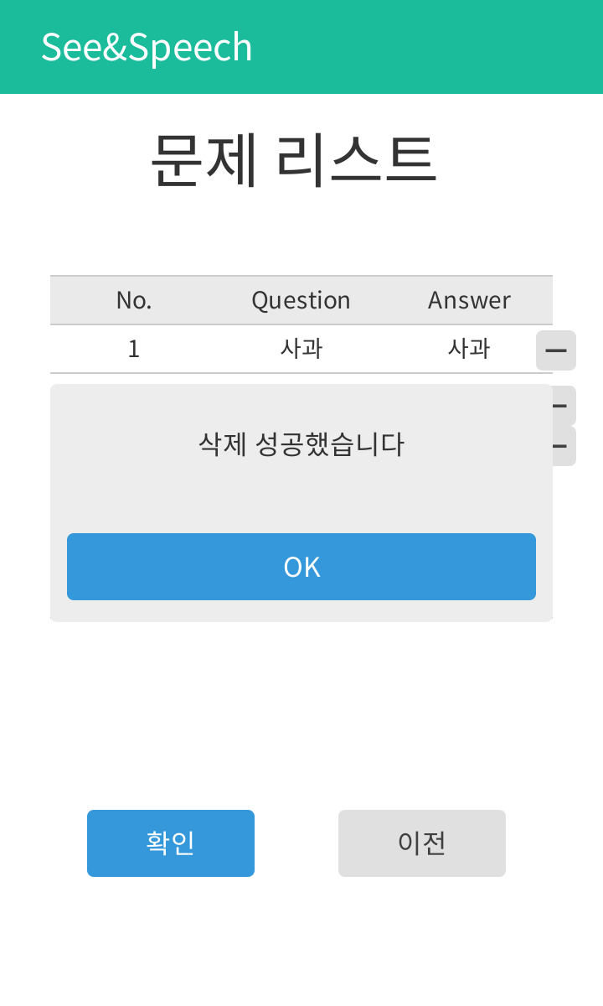
ADMIN_MANAGE_4
관리자
관리자 메인 > 문제 관리 > 삭제
ADMIN_005
1
클릭 시, ADMIN_003로 이동
1

Slide 45
ADMIN_MANAGE_5
관리자
관리자 메인 > 문제 관리 > 삭제
ADMIN_006
1
클릭 시, ADMIN_003로 이동
1

Slide 46
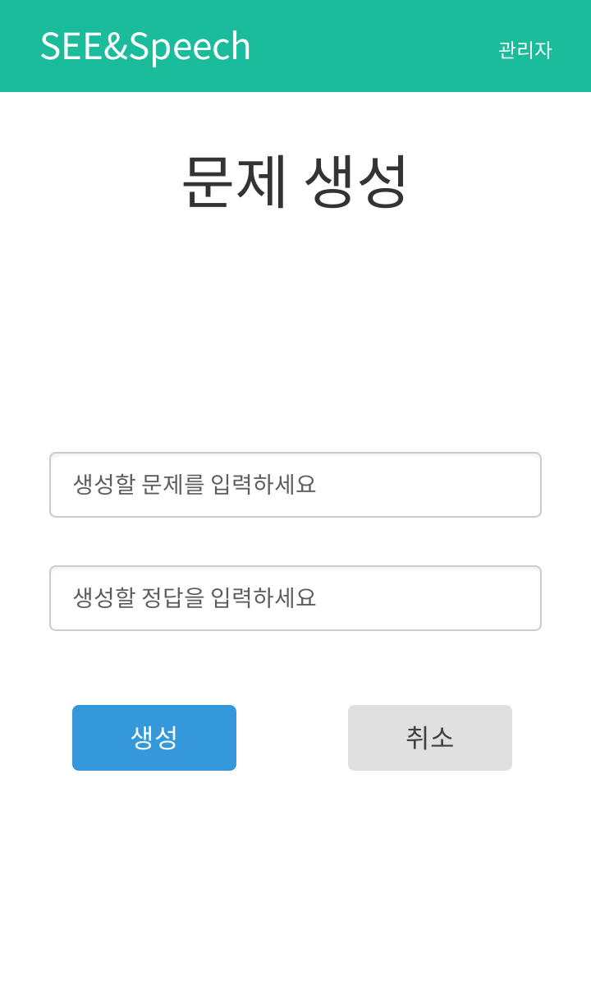
ADMIN_MANAGE_6
관리자
관리자 메인 > 문제 관리 > 생성
ADMIN_007
1
공백 시, ADMIN_008로 이동
2
클릭 시, ADMIN_003로 이동
3
클릭 시, ADMIN_003로 이동
1
1
2
3

Slide 47
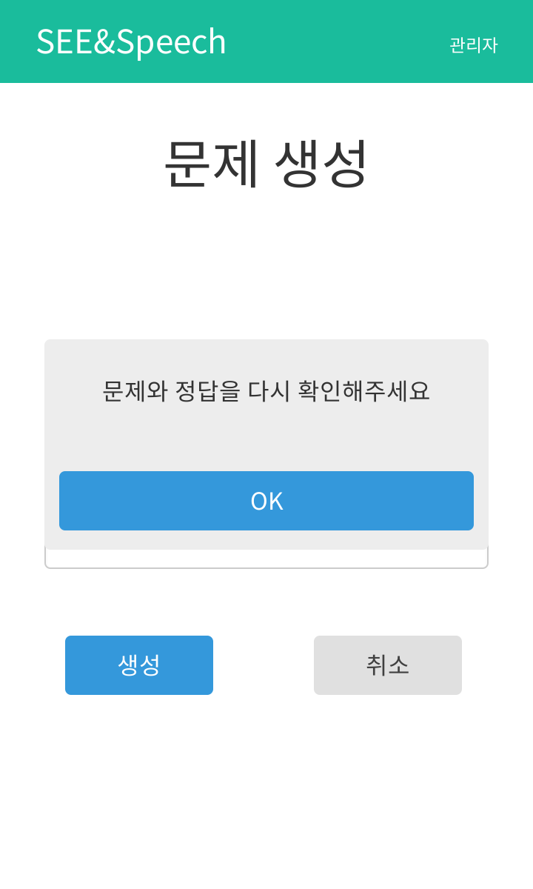
ADMIN_MANAGE_7
관리자
관리자 메인 > 문제 관리 > 생성
ADMIN_008
1
클릭 시, ADMIN_007로 이동
1

